Slide 1

第8回
苦情管理について
イーコンプライアンスのYouTubeライブ配信
2021年11月11日
イーコンプライアンス
http://eCompliance.co.jp

Slide 2
苦情とは（ISO 13485:2016の定義）
3.4 苦情
  組織の管理下からリリースされた医療機器の同一性、品質、耐久性、信頼性、ユーザビリティ、安全性もしくは性能、または医療機器の性能に影響を及ぼすサービスの不具合を指摘するための、文書、電子媒体、または口頭によるコミュニケーション。
多くの企業で”苦情”ではなく、”クレーム”とQMSに記載している例があるがこれは正しくはない。
ISO 13485：2016では、“顧客の苦情”から変更され、苦情の定義が大きく見直された。

Slide 3
苦情とは（ISO 13485:2016の定義）
“苦情”の定義は、ISO9000：2015の定義とは異なるため注意が必要である。

Slide 4
ISO 13485:2016における苦情管理
ISO 13485：2003では、苦情処理が「製品受領者からの意見」と「改善」に含まれていたが、ISO 13485：2016では「8.2.2 苦情処理」として箇条を立てて独立させた。
またISO 13485：2016では、苦情処理に関して詳細化された。
「修正」と「是正処置」を明確に区別した。これは国内外を問わず修正と是正処置を混同している例が多いためである 。
またサービスレポート（修理報告書）からの情報も苦情処理の対象となった。

Slide 5
ISO 13485:2016における苦情管理
ISO 13485：2003では、全ての苦情に対して原則「CAPA」を要求していたが、ISO 13485：2016では、この条文は削除された。
  全ての苦情に対してCAPAを起票すると、品質保証部門等のマンパワーが不足し、結果的に重要なキャパが後回しになってしまうためである
全ての苦情について原則「調査の実施」を要求している。

Slide 6
苦情管理に関する間違い・勘違い
苦情を保証期間（例：1年間の無償修理）に限っている例が多い
  有償で故障を修理しようが、無償で修理しようがそれは苦情管理にとっては全く関係のないことである。
  定義の中に”耐久性”が含まれている所以である。
  機器の仕様として耐用年数が謳われている場合、当該耐用年数内の故障は全て苦情として取り扱わなければならない。

Slide 7
苦情管理に関する間違い・勘違い
かつては”仕様”であると済ませることもあったが、苦情の定義に”ユーザビリティ”（使いやすさ）が含まれることにより、「使いづらい」という申し立ても苦情に含まれることとなった。
医療機器企業各社は、ISO 13485：2016の苦情の定義をQMSにそのまま転記し、独自の解釈や定義を作成しないことに留意されたい。
  ISO 13485：2016の苦情の定義と異なる定義をしている場合は、早急に見直すこと。

Slide 8
苦情調査において重要なこと
苦情調査において、当該医療機器のシリアルナンバー等が不明であるということは許されない。
  調査が不十分であるということになる。
  一般にシリアルナンバーが分からなければ、当該機器を製造した時点における、製造仕様や設計仕様等を参照することができず、故障の原因究明には至らない。

Slide 9
苦情調査において重要なこと
”苦情を言ってきた人の氏名・住所・電話番号”を記録すること
  苦情を言ってきた人とは販社や代理店の人ではなく、あくまでもエンドユーザーである。
  医療機関等のエンドユーザーの苦情主の氏名や電話番号まで調査することが要求されている。

Slide 10
苦情調査において重要なこと
「苦情を言ってきた人への回答」
  口頭で回答する場合であっても、必ず文書を作成し、保管しておかなければならない。
  たとえ口頭で回答するとしても、企業としての調査調査結果および見解が適切に記載されており、回答者はその文書に従って回答しなければならないため。

Slide 11
サービスレポート（修理報告書）からも苦情を抽出しなければならない
7.5.4 付帯サービス活動
組織は、組織または供給者が実施する付帯サービス活動の記録を次のために分析する。
  a） その情報を苦情として扱うかを判断する
  b） 適切な場合、改善プロセスにおける分析すべき情報源とする

Slide 12
820.198 苦情ファイル（Complaint files）
§820.198 苦情ファイル
各製造業者は苦情ファイルを維持すること。各製造業者は手順を確立し維持し、苦情の受付・審査・及び評価を正式に指名された部門によって行うこと。このような手順によって次の事項を確実にすること。
  すべての苦情が均一なタイムリーな方法で処理される。
  口頭による苦情は受け付けた時に文書化する。
  苦情を評価して、その苦情がこのチャプターのパート803「医用機器報告（MDR）」の下でFDAに報告すべき事象か否かを判定する。

Slide 13
820.198 苦情ファイル（Complaint files）
§820.１９８ 苦情ファイル
各製造業者は苦情を審査し評価し、調査が必要か否かを判定する。調査をしない場合は、製造業者は次の事項を含む記録を維持する。
すなわち調査をしなかった理由及び調査をしないという決定をした責任者の氏名である。
機器・ラベリング・包装がその仕様書を満たしていない恐れがあるとの苦情は、すべて審査・評価・調査すること。
但し、そのような調査を類似の苦情に対して既に実施し、改めて調査する必要がない場合はこの限りではない。

Slide 14
820.198 苦情ファイル（Complaint files）
（d） このチャプターのパート803の下でFDAに報告しなければならない事象を示す苦情は、直ちに審査・評価・調査を指名された者が行い、苦情ファイルの中に別に区分してファイルするか、その他の方法で明確に識別する。
820.198（c）で要求される情報に追加して、この段階で要求される調査の記録は次の事項の判定を含むこと。
  実際に機器が仕様書とおりの機能をしなかったかどうか。
  機器が患者の治療または診断のために使用されていたかどうか。
  機器が報告された事故、または望ましくない事象に関係しているならば、どのような関係か。

Slide 15
820.198 苦情ファイル（Complaint files）
（e） このセクション下で調査する場合、各調査の記録文書はこのセクションの段落（a）で識別される正式に指名された部門によって維持されること。
調査記録には次の事項を含むこと。
  機器の名称
  苦情を受け付けた日付
  使用された機器のunique device identifier（UDI）またはuniversal product code（UPC）およびその他の識別及び管理番号

Slide 16
820.198 苦情ファイル（Complaint files）
  苦情を言ってきた人の氏名・住所・電話番号
  苦情の性質及び詳細
  調査の日付及び結果
  講じた是正処置、並びに
  苦情を言ってきた人に対する回答

Slide 17
820.198 苦情ファイル（Complaint files）
（f） 製造業者の正式に指名された苦情担当部門が、製造施設から離れている場合、調査された苦情及び調査結果は製造施設から容易にアクセスできること。
（g） もし製造業者の正式に指名された苦情担当部門が米国外に所在するならば、このセクションの下で要求される記録は米国内の下記のいずれかの場所からアクセスできること。
  製造業者の記録が定期的に保管される米国内の場所、または
  最初の流通業者の所在地

Slide 18
ISO 13485:2016
8.2.2 苦情処理
組織は、タイムリーな苦情処理のための手順を、適用される規制要求事項に従って文書化する。
この手順には、少なくとも、次の活動に対する要求事項と責任を含む。
  a） 情報の受領
  b） フィードバックが苦情を含んでいるかを決めるための情報の評価
  c） 苦情の調査
  d） 適切な規制当局への報告の必要性の決定
  e） 苦情に関連する製品の取扱い
  f） 修正または是正処置の開始の決定

Slide 19
ISO 13485:2016
8.2.2 苦情処理
もし、苦情を調査しない場合、その理由を文書化する。
苦情処置プロセスからの結果として実施する全ての修正および是正処置は文書化する。
調査の結果、組織外の活動が苦情に寄与している場合、関連する情報を組織と関与している外部パーティとの間で交換する。
苦情処理の記録は維持する。（4.2.5参照）

Slide 20


Slide 21
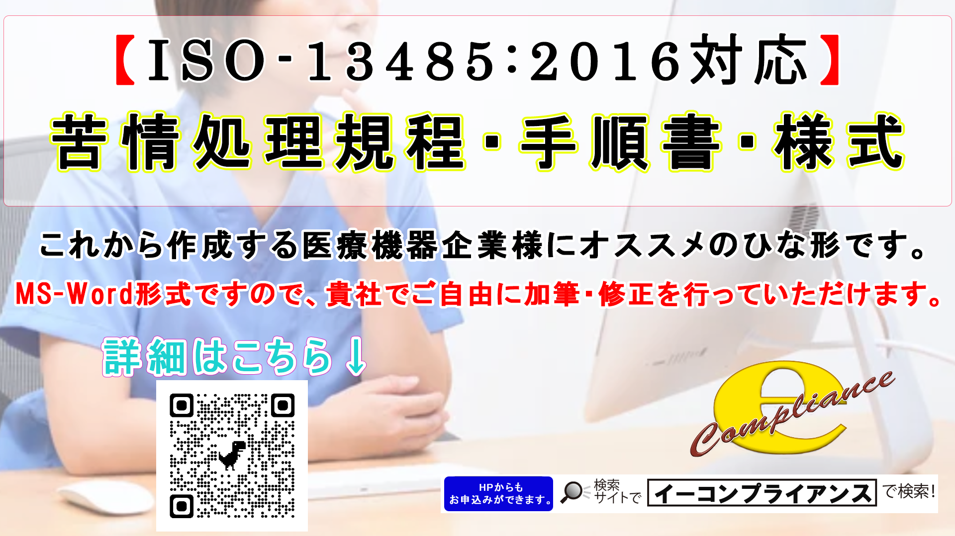

Slide 22


Slide 23


Slide 24



Slide 25
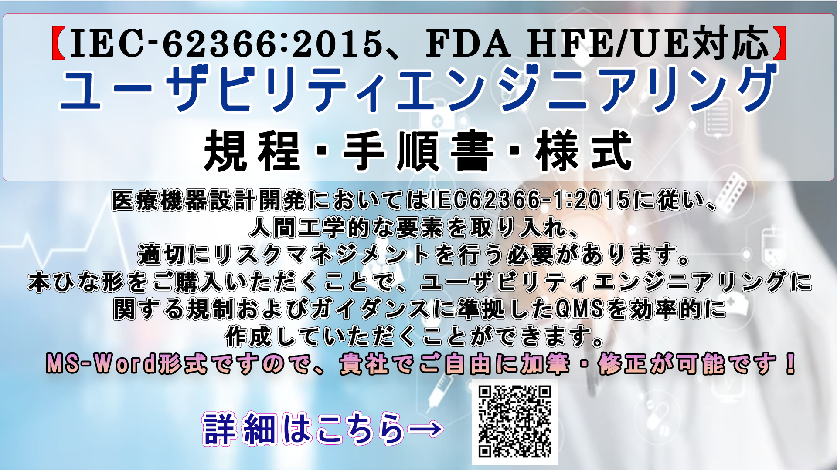

Slide 26
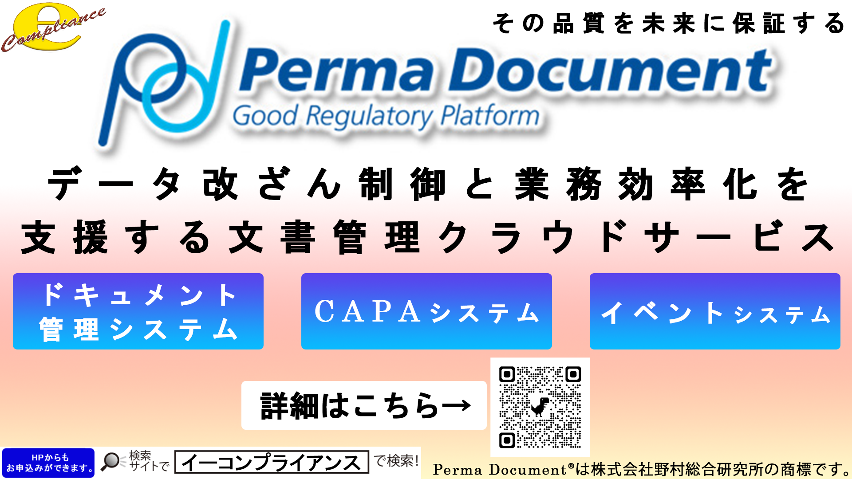

Slide 27


